Slide 1




SOUTENANCE DE PROJET
Sugeetha SUGUNAPARAJAN 205
Promotion 2026
M1 Business Intelligence & Analytics
Efrei Paris – Panthéon-Assos Université

Slide 2
Introduction et Contexte
SUJET : Analyse des Fréquences des Gares en France 🚉
CONTEXTE :
- Source des données de Data.gouv.fr
- Les exploiter pour proposer un tableau de bord sur Streamlit
(interface interactive, simple d’utilisation)
OBJECTIF ET CHOIX DU PROJET :
Explorer les tendances d’utilisation des gares pour soutenir les prises de décision dans l'amélioration des infrastructures
Mettre en avant le Grand Paris qui feront la jonction avec les gares (ligne 15 à Villejuif)
Mettre en lumière des initiatives telles que le Pass Rail pour les jeunes

Slide 3
SOMMAIRE
Présentation de ma solution technique

Slide 4
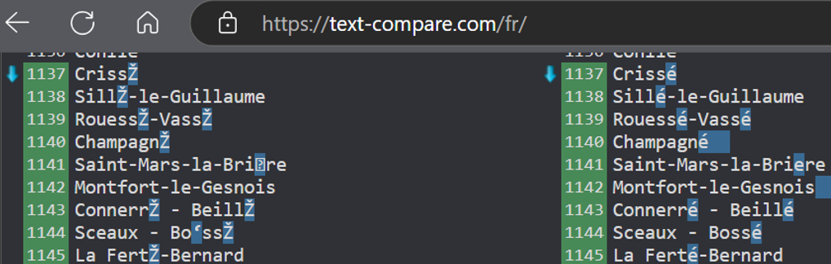
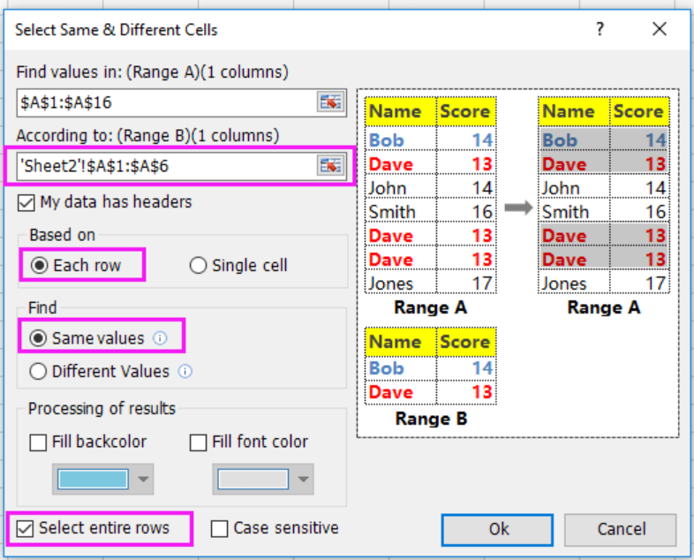
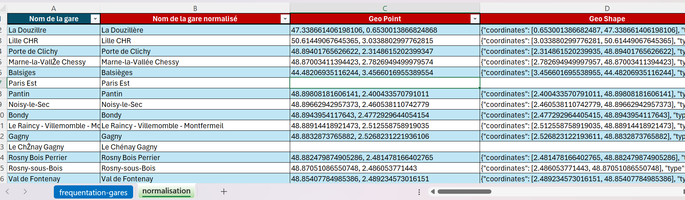
A – Prétraitement des données
Deux problématiques
Noms des gares ne sont pas normalisés (problème d’accent, etc)
Aucunes données sur la localisation des gares pour la visualisation , donc rajout :
Dataset Listes-des-gares sur Data.gouv.fr = Rajout d’une colonne, pour une base de données plus riche
Répertorie la plupart des gares
Utilisation de l’outils Kutools for Excel
Création d’une deuxième feuille pour ne pas corrompre les données originales
4
1

Slide 5

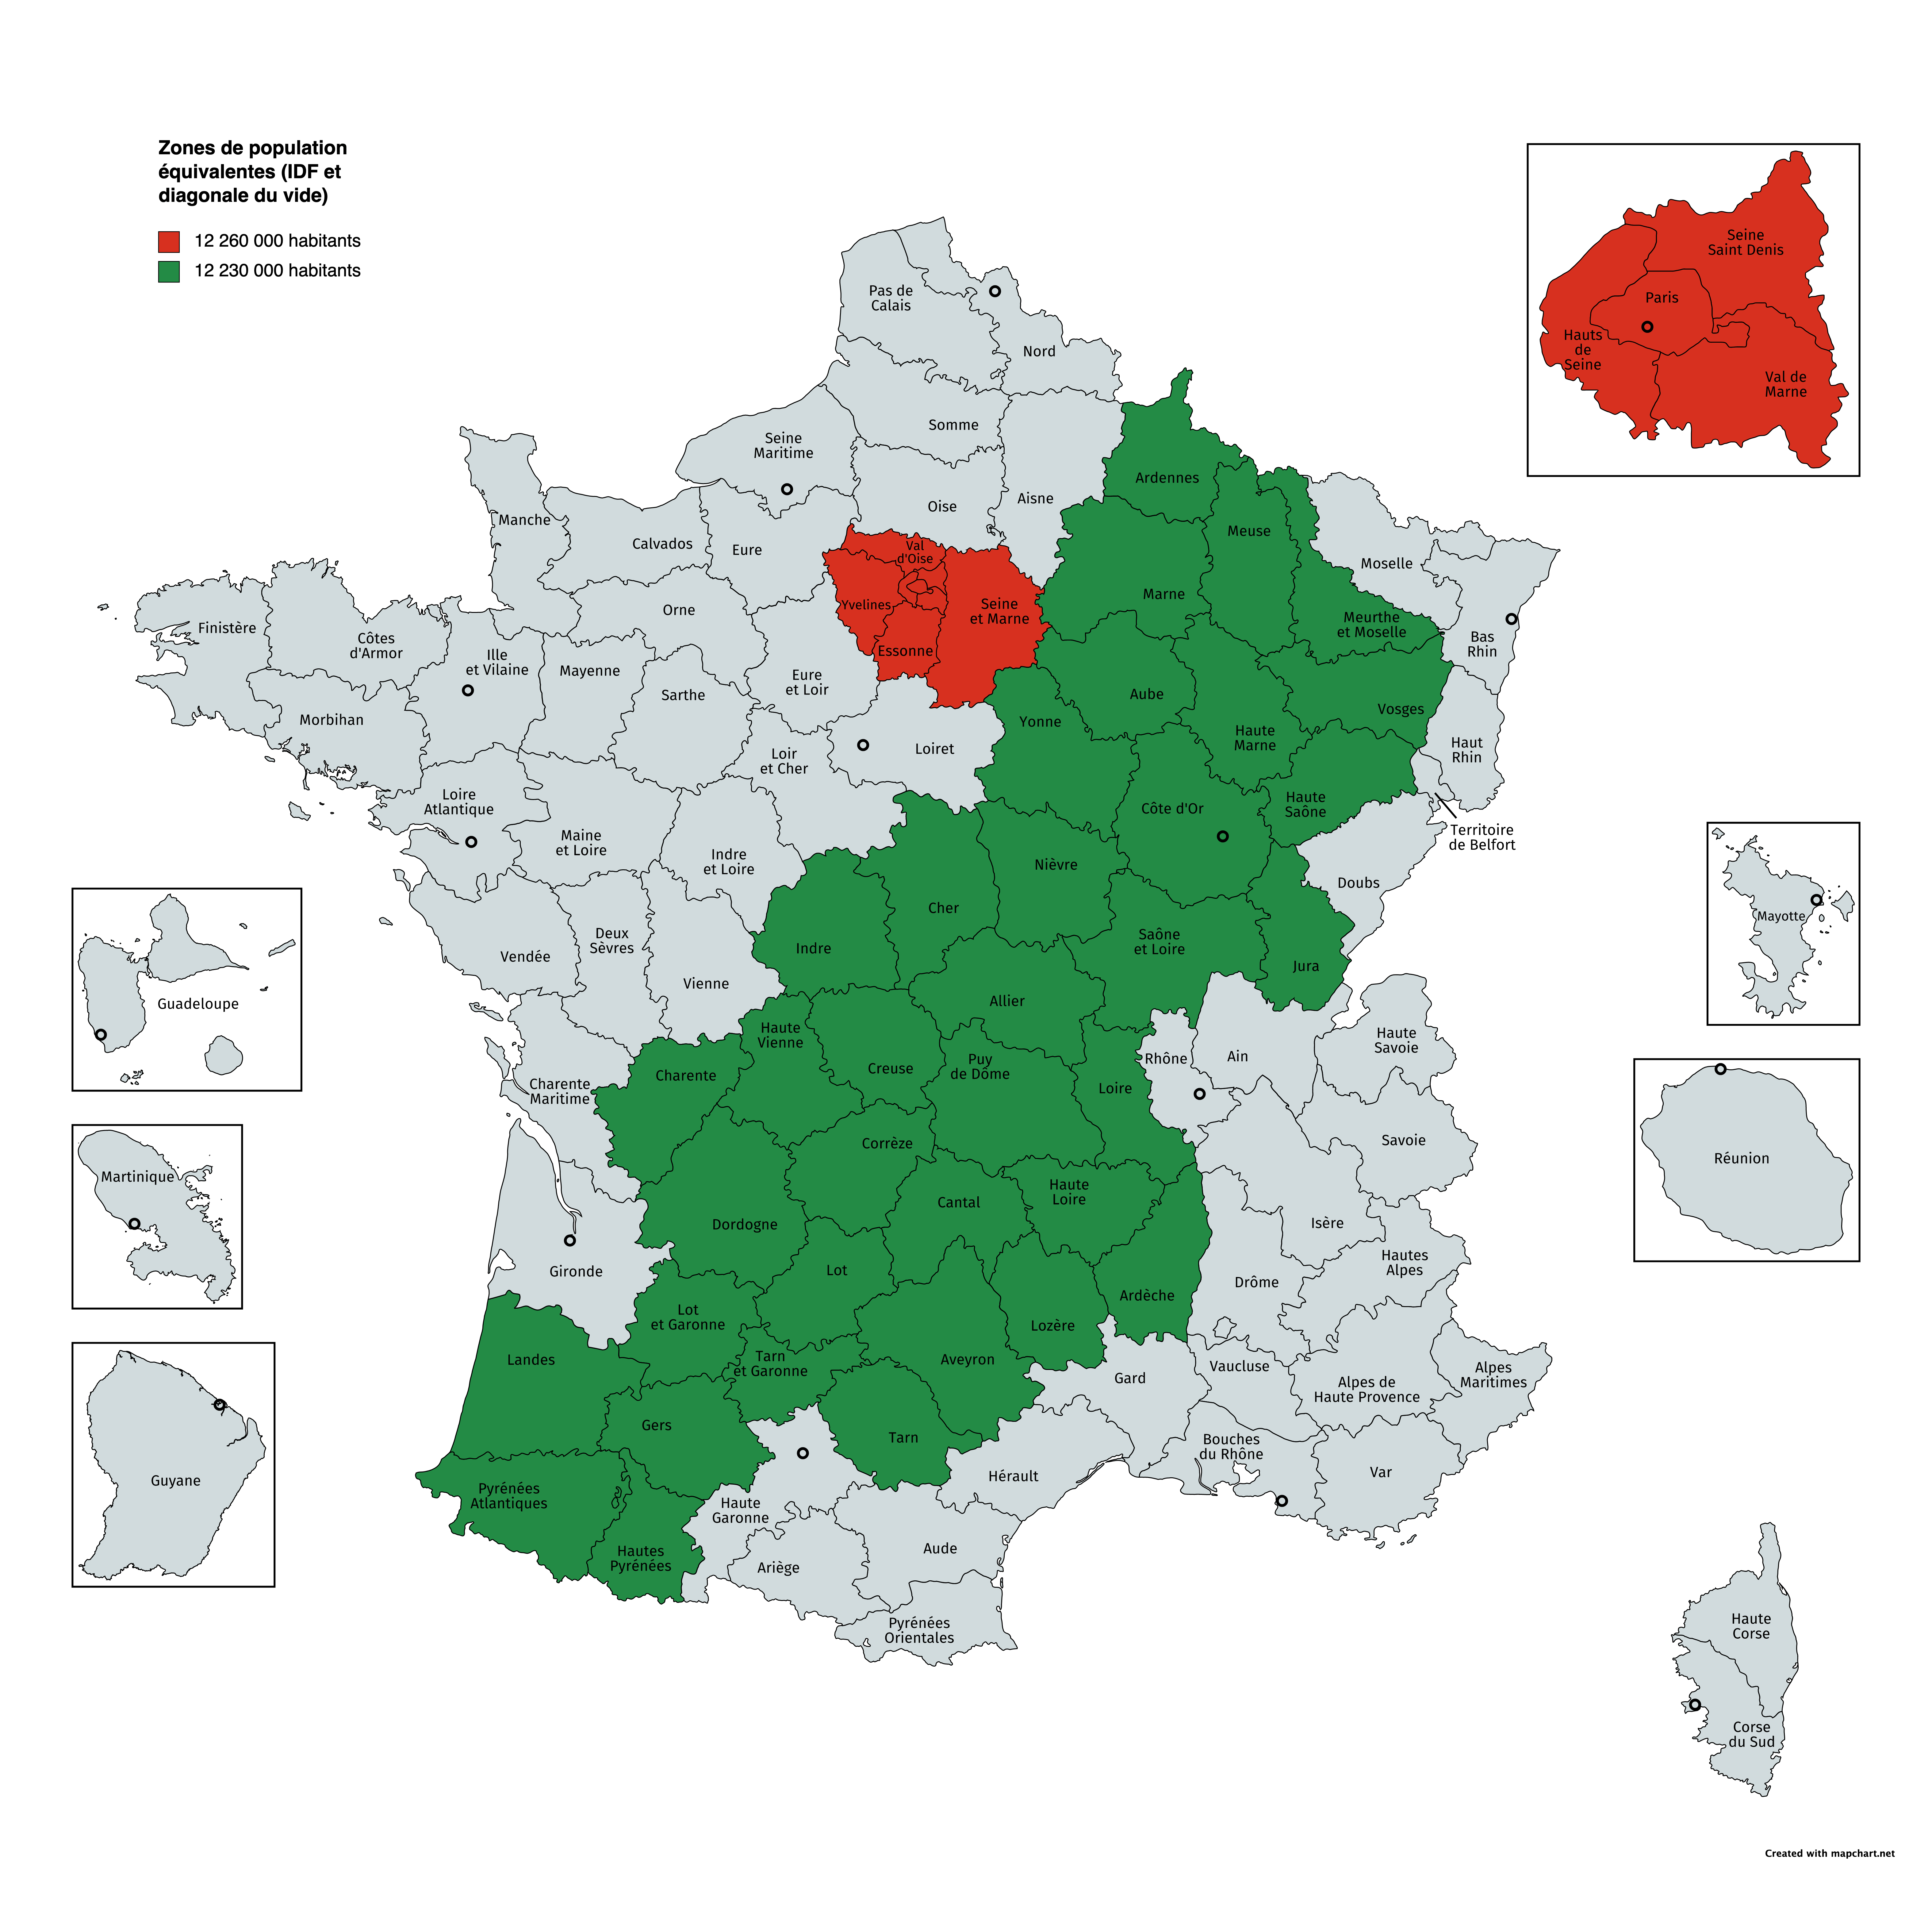
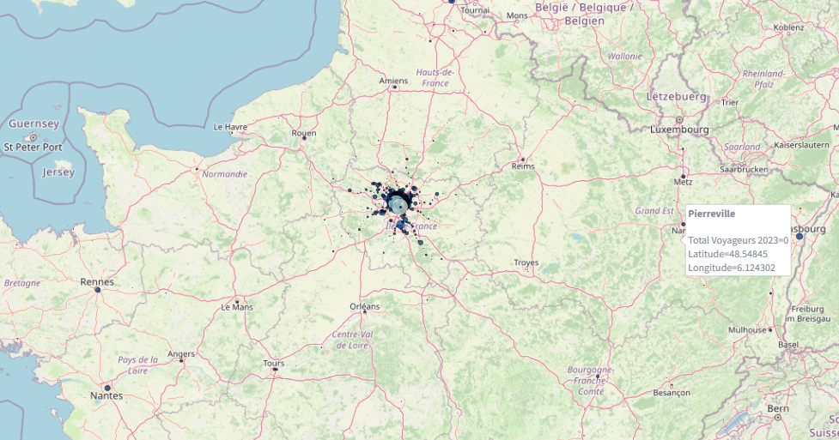
B – Chiffres clés
Carte de la France et de la diagonale du vide (où il y a le moins d’habitants donc peut-être moins de tourisme)
2

Slide 6
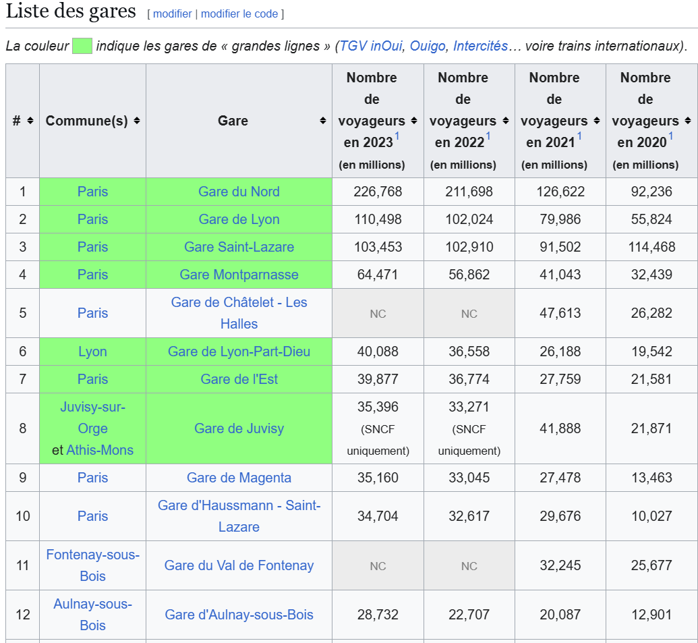
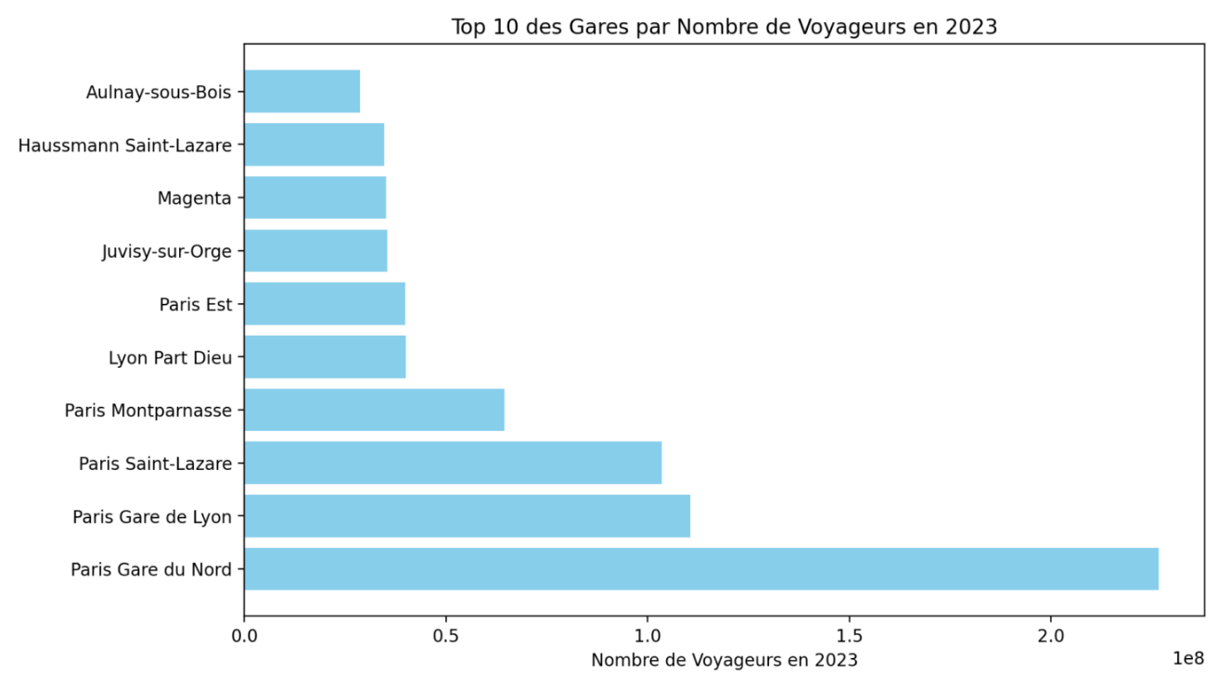
C – Top 10 des Gares par Nombre de Voyageurs en 2023
Source : Wikipédia, Liste des gares françaises accueillant plus d’un million de voyageurs par an
3

Slide 7
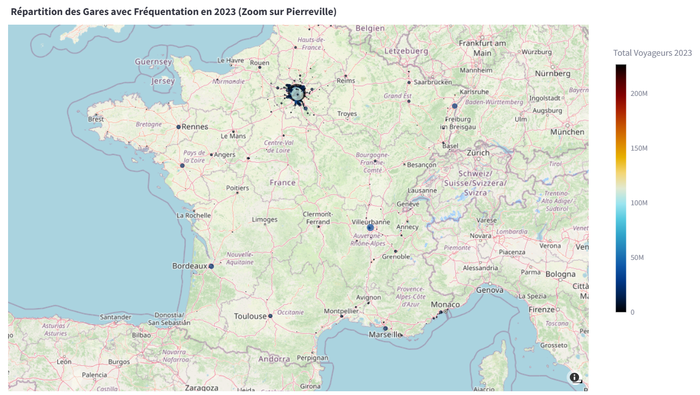
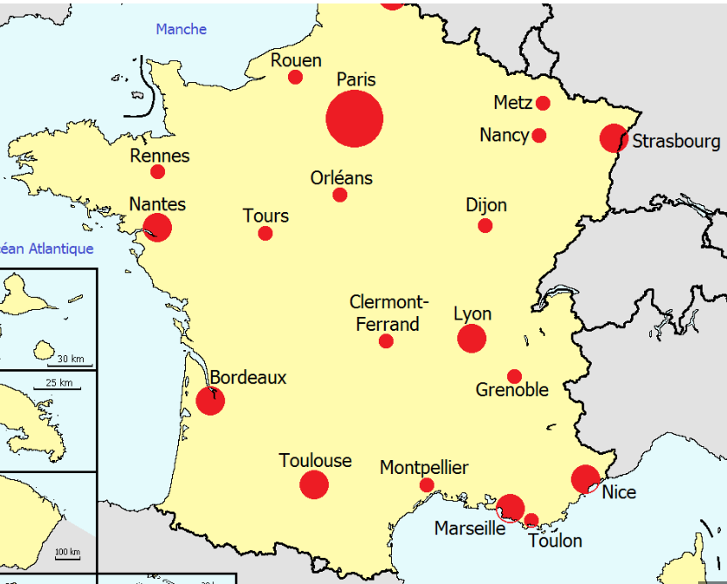
D – Carte des Gares en France avec Fréquentation
Source : Econews, Les 14 métropoles françaises classés par le nombre d’habitants
4

Slide 8
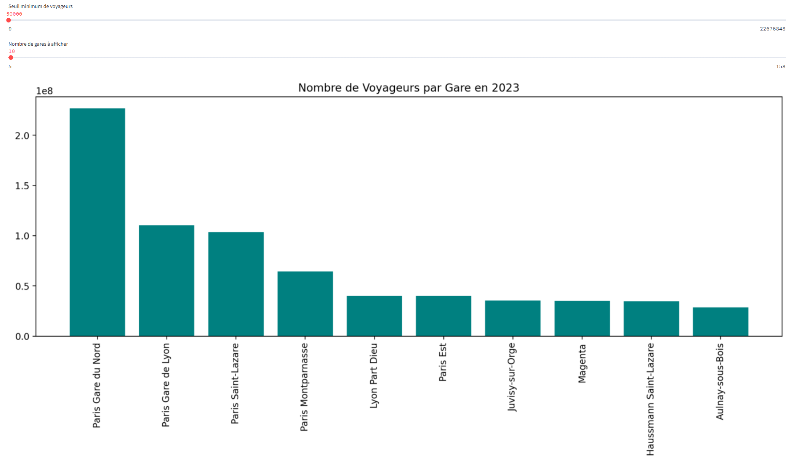
E – Nombre de Voyageurs par Gare en 2023
Meilleure visibilité et possibilité de mieux manipuler avec le filtre
5

Slide 9
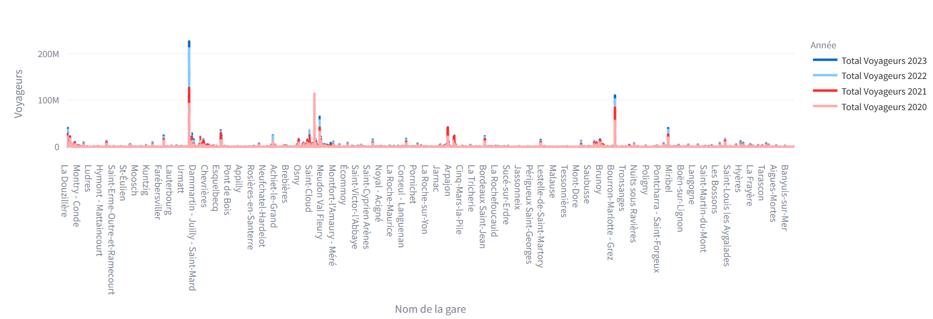
F – Comparaison de la fréquence des gares sur plusieurs années
Explication des données
Année 2020 : pandémie de la COVID19 et confinement donc déplacement limité
Année 2021 : Pic plus important après la pandémie
Années 2022 et 2023 : Meilleur taux de fréquence, peut-être vis-à-vis des initiatives PassRail
6

Slide 10
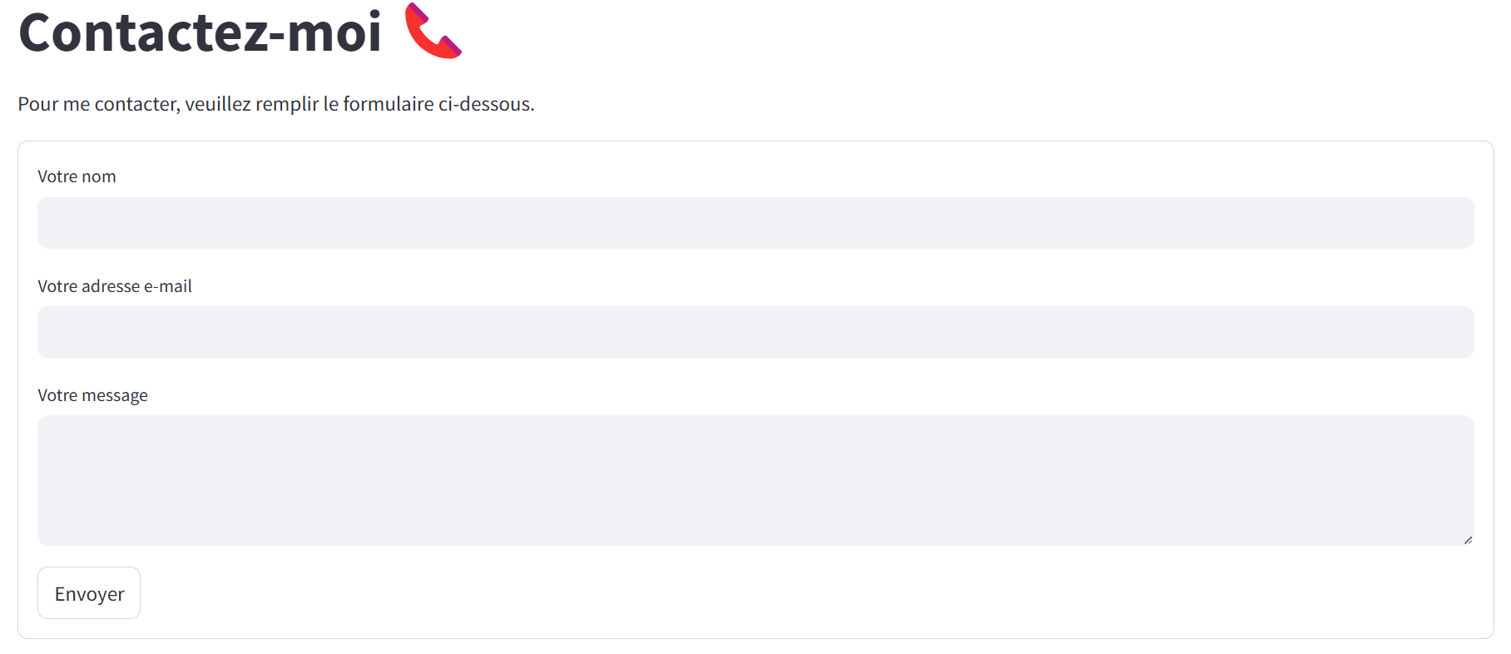
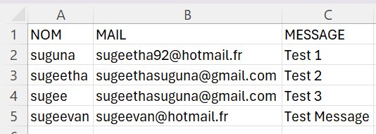
Formulaire de contact fonctionnel
Formulaire de contact
Données enregistrées dans le fichier « messages_contact.csv »
7

Slide 11
CONCLUSION

Slide 12
POINTS FORTS DE MON TABLEAU DE BORD
Page d’analyse des données avec système de filtrage
Système de barre de navigation
Page consacré à mon parcours avec liens cliquables
Page de contact fonctionnel
Les résultats des visualisations sont très facilement explicables
8

